Slide 1
Salone dei Pagamenti
Milano 31 ottobre 2025

Slide 2
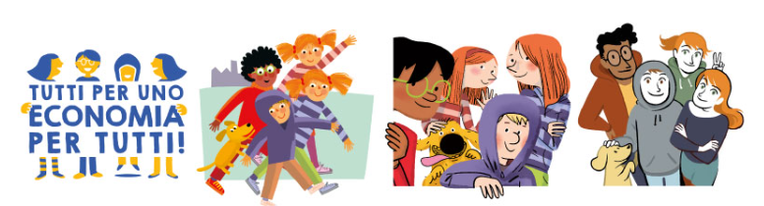
Tutti per uno economia per tutti!
Il programma
È nato nel 2007 con un memorandum tra Ministero dell’Istruzione e Banca d’Italia
È costruito attorno alle
- Linee guida per lo sviluppo delle competenze di educazione finanziaria nella scuola e alle
- Indicazioni operative per l’insegnamento dell’educazione finanziaria
Notes:
Dobbiamo spiegare ai nostri interlocutori che il nostro programma è al nuovo contesto.

Slide 3
Il nuovo modello per la scuola
Le linee guida per l’educazione civica, con l’emanazione delle c.d. Legge Capitali (5 marzo 2024, n. 21) , includono adesso esplicitamente anche l’educazione finanziaria …
EDUCAZIONE CIVICA
COSTITUZIONE
SVILUPPO ECONOMICO E SOSTENIBILITÀ
CITTADINANZA DIGITALE

Slide 4
I cardini del programma
Tutti per uno economia per tutti
1. La formazione per gli insegnanti
2. Materiali didattici
3. Metodo
(trasversalità e approccio pratico)
4. Monitoraggio e valutazione d’impatto
https://economiapertutti.bancaditalia.it/progetti-educativi/edufin-scuole/

Slide 5







Materiali didattici

Slide 6
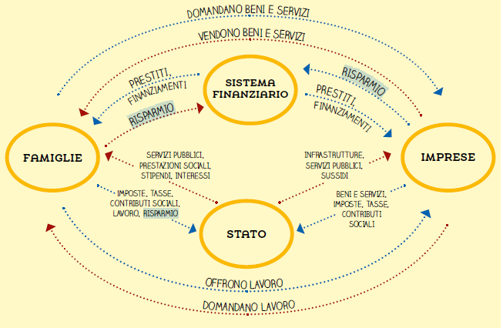

Un approccio di cittadinanza
Dal singolo alla collettività:
Tutti per uno economia per tutti!

Slide 7
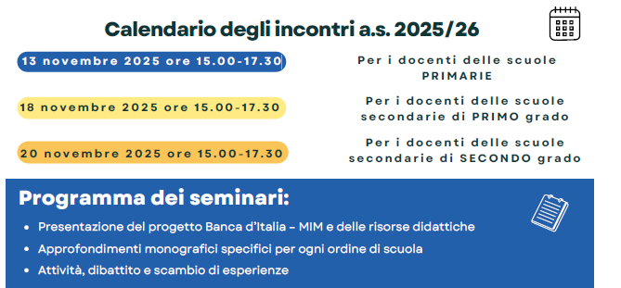
I webinar in programma in Lombardia

Slide 8



Come iscriversi
I seminari si svolgeranno online su Microsoft TEAMS
I docenti interessati possono iscriversi compilando il modulo al link:
https://sondaggi.bancaditalia.it/web/528226?lang=it
Dopo l’iscrizione ogni docente riceverà un invito valido per tutti gli incontri

Slide 9
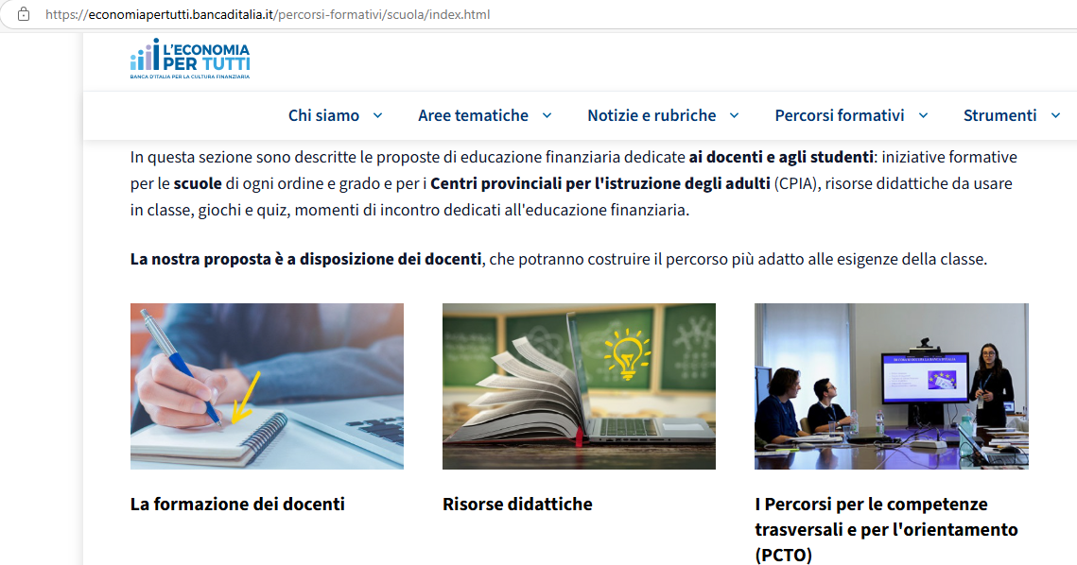
Grazie
Giorgia.Lasala@bancaditalia.it
Alessandra.Mori@bancaditalia.it
Edufin.Milano@bancaditalia.it
Scuola | L'economia per tutti
Notes:
Scuola | L'economia per tutti

